Slide 1

Le soleil, source d’énergie inépuisable!
Préparez-vous à briller !
Projet d’installation de modules solaires PV sur l’immeuble Le Viognier @ Ovronnaz

Slide 2





Réduire votre empreinte carbone
La pollution atmosphérique créée par la production d’électricité à partir de combustibles fossiles est l’une des principales causes des émissions de carbone dans le monde. En optant pour la production d’énergie renouvelable sur place, vous réduisez considérablement votre empreinte carbone dès la mise en fonction de l’installation.
Diminuer votre dépendance vis-à-vis de l’étranger
La production décentralisée d’électricité est l’avenir de l’énergie. En produisant votre électricité sur place, vous réduisez la demande d’électricité faite au réseau local. Cela permet non seulement de stabiliser le fonctionnement du réseau et de réduire le risque de pannes de courant, mais aussi d’atténuer la consommation d’énergie fossiles et donc réduire votre dépendance vis-à-vis de l’étranger.
Combattre le changement climatique
La santé de notre planète dépend des actions collectives des personnes et des organisations du monde entier. Le passage à une énergie propre est l’un des moyens les plus efficaces de démontrer votre engagement en faveur de l’environnement et des générations futures. Inspirez votre entourage, montrez-leur l’exemple et préservez l’environnement avec l’énergie solaire.
Réaliser des revenus
Investir dans des panneaux solaires en copropriété permet de nombreuses possibilités pour les copropriétaires qui peuvent ainsi réaliser des revenus complémentaires pour par exemple les réinvestir dans l’entretien du bâtiment ou dans des projets d’amélioration.
Objectifs du projet

Slide 3
Projet solaire photovoltaïque @ Le Viognier
THEMES ABORDES
1 Planter le décor
Autarcie
Autoconsommation
Journées typiques d’ensoleillement
Rentabilité technique
2 Proposer des solutions
Deux types de panneaux solaires PV
Deux alternatives en tuiles solaires PV
Comparaison chiffrée des quatre solutions
Avantages / inconvénients de chacunes
Rentabilité économique
3 Evaluer l’impact sur la PPE et ses copropriétaires
Règlements PPE & communaux
Autoconsommation et partage des bénéfices
Compteurs bidirectionnels d’énergie électrique
Recommandations

Slide 4
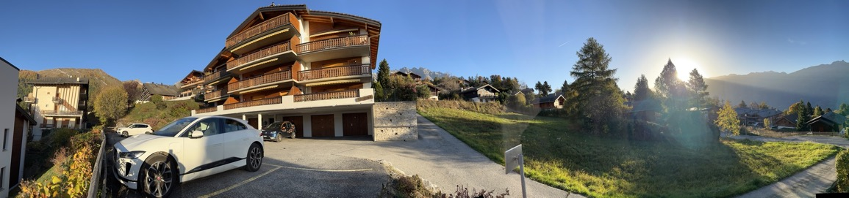
1 Planter le décor

Slide 5
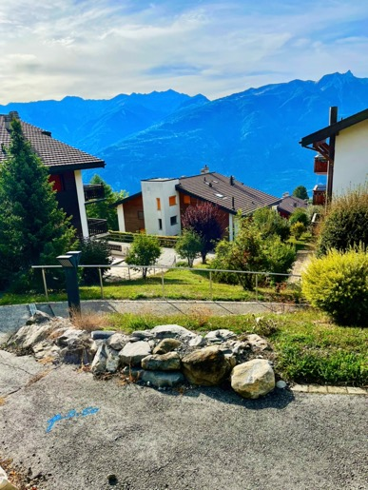
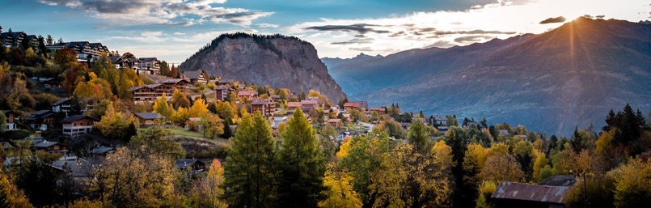
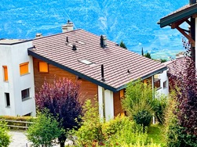
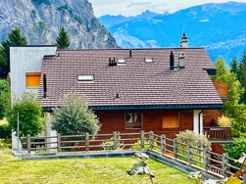
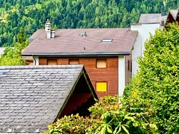
Le Viognier
Immeuble Le Viognier, Pont de Pierre 69, CH 1911 Ovronnaz

Slide 6
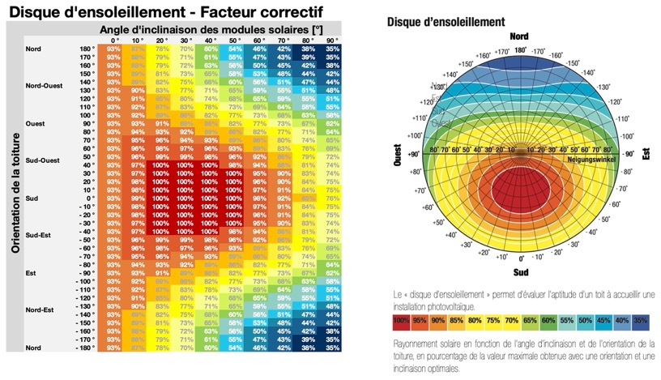
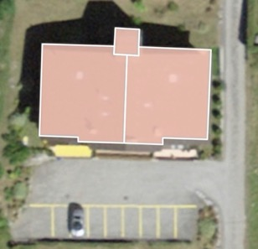
10 m² à 0°
87.5% W
93% S
87.5% W
88.5% E
150 m²
à 33°
150 m²
à 33°
93% S
env. 310 m² à 33°
88.5% E
Conditions d’ensoleillement Le Viognier

Slide 7
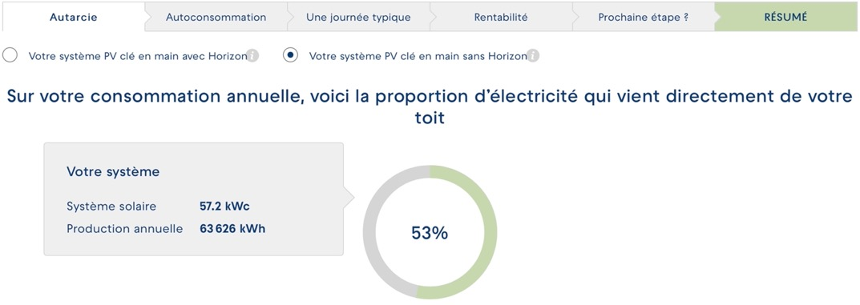
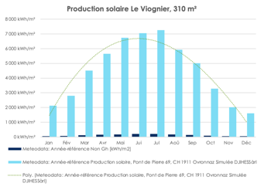
Autarcie : degré d’indépendance ou état économique d’un bâtiment qui se suffit à lui-même et dont les ressources lui permettent d'être + ou - autosuffisant.
Source Genedis 2023
Autarcie sans stockage virtuel ‘Horizon’

Slide 8
‘Horizon’ de Genedis
Grâce au produit ‘Horizon’, vous accumulez votre énergie de jour en été et l’utilisez en hiver, ou la nuit, comme bon vous semble, avec la possibilité de consommer jusqu’à 100% de votre autoproduction.
Prix de l’abonnement : 550.- CHF/an (env. 7% des gains)
Avantages
Aucun investissement dans des batteries coûteuses (batterie virtuelle)
Aucun espace, investissement et entretien nécessaires pour une batterie interne
Autoconsommation renforcée et réduction des factures d’électricité
Abonnement conclu/interrompu avec préavis de trois mois pour le prochain terme fixé par l’usage local.
Stockage virtuel ‘Horizon’ : qu’est-ce que c’est ?

Slide 9
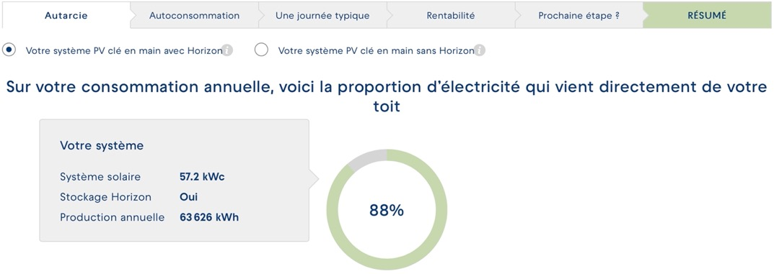
Source Genedis 2023
Autarcie avec stockage virtuel Horizon

Slide 10
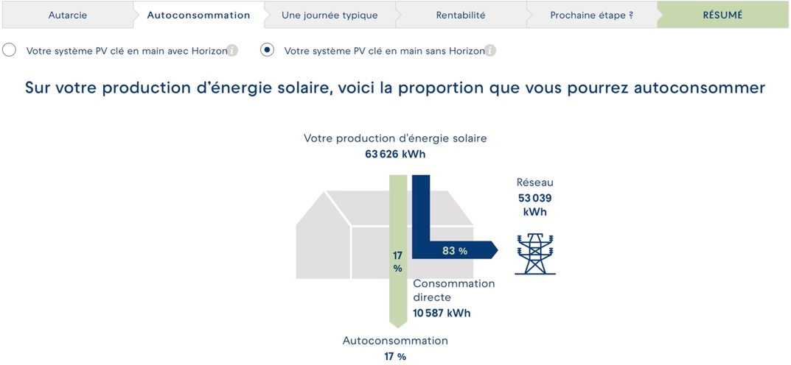
Source Genedis 2023
Autoconsommation sans stockage virtuel ‘Horizon’

Slide 11
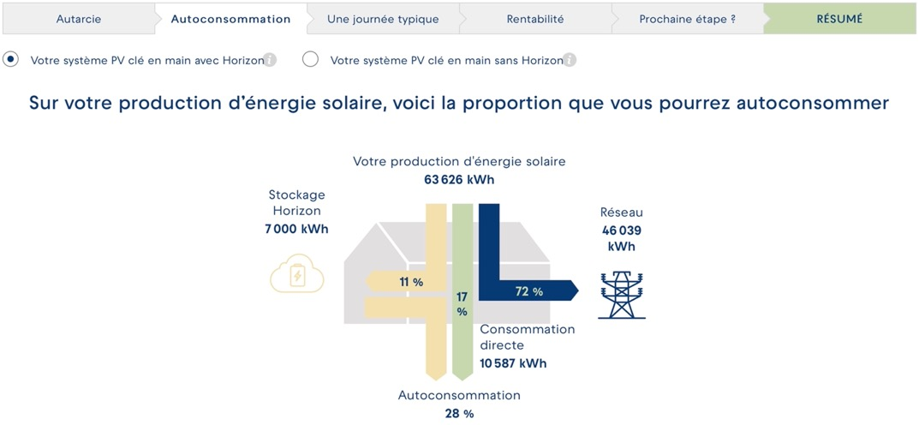
Source Genedis 2023
Autoconsommation avec stockage virtuel ‘Horizon’

Slide 12
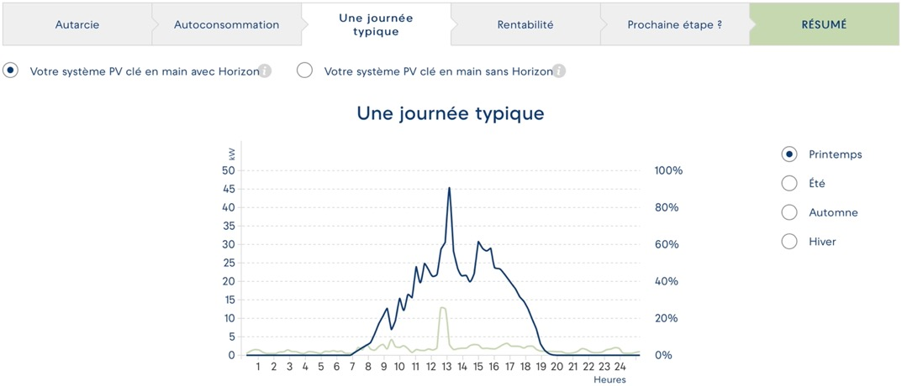
Ne tient pas compte de l’ombre du Grand Chavalard jusqu’au Petit Muveran
Source Genedis 2023
Une journée typique de printemps

Slide 13
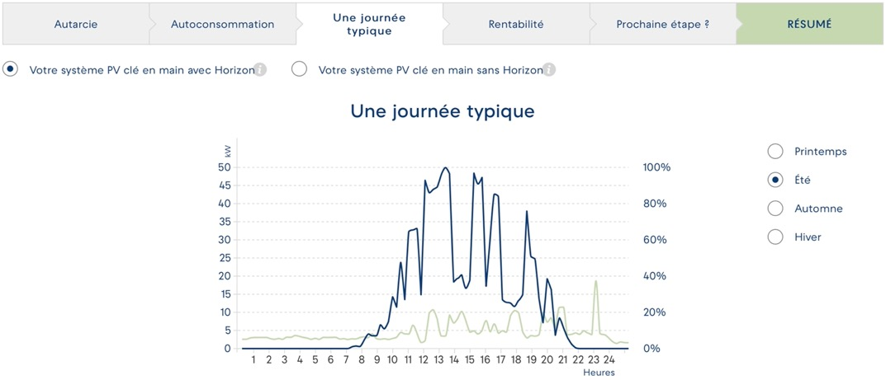
Source Genedis 2023
Une journée typique d’été

Slide 14
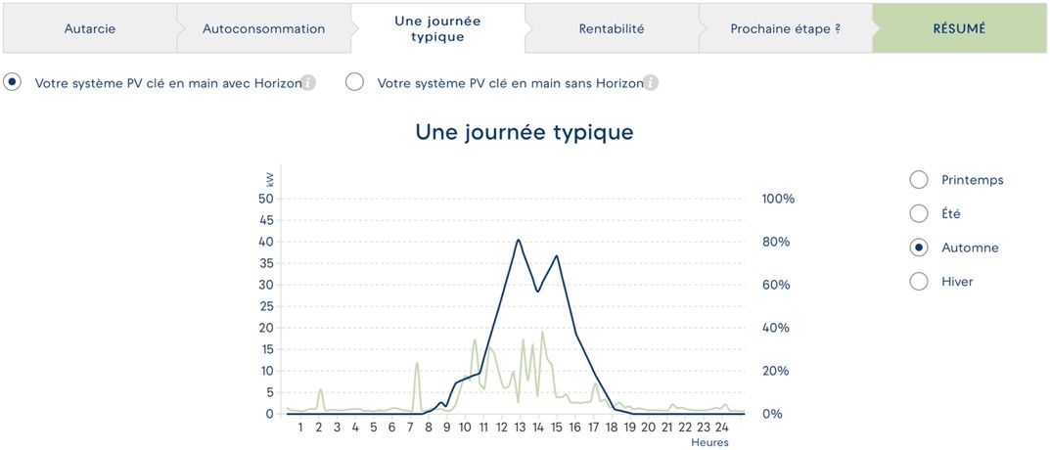
Source Genedis 2023
Une journée typique d’automne

Slide 15
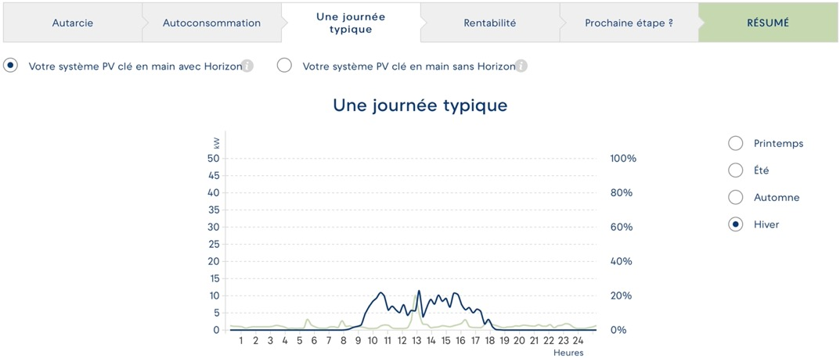
Source Genedis 2023
Une journée typique d’hiver

Slide 16
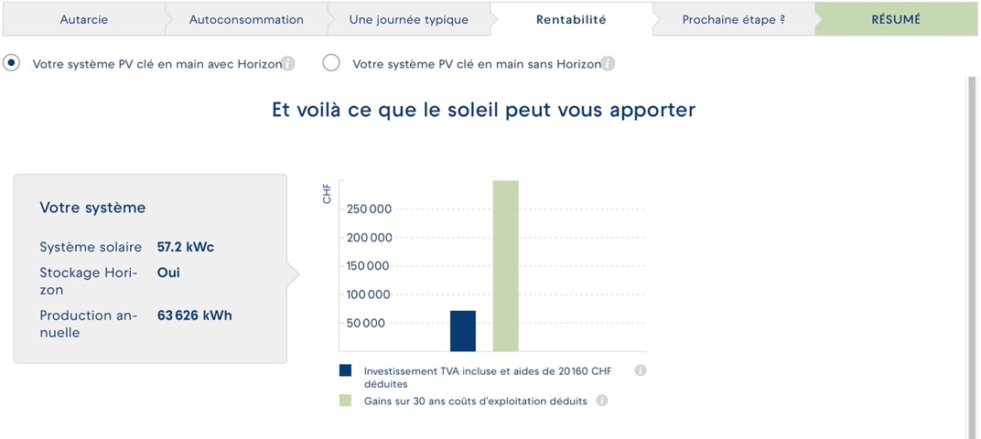
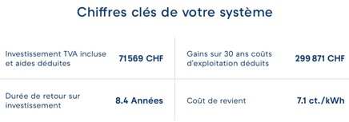
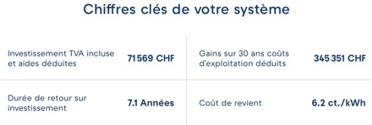
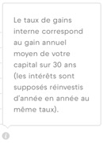
Source Genedis 2023
Rentabilité sans stockage virtuel ‘Horizon’

Slide 17
Source Genedis 2023
Estimation du simulateur
Modules solaires posés : CHF 1 251.-/kWc
Mon expérience
Panneaux solaires posés : CHF 3 500.-/kWc
Tuiles solaires intégrées : CHF 5 000.-/kWc
Rentabilité avec stockage virtuel ‘Horizon’

Slide 18
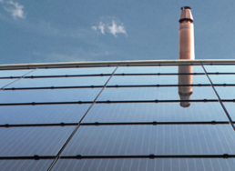
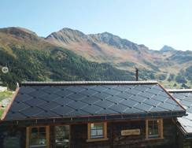
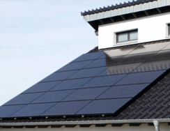
2 Quatre solutions
Tuiles foncées d’origine
Panneaux solaires Soluxtec 400
Panneaux solaires Aleo Solar
Tuiles solaires 3S Megaslate II
Tuiles solaires SunStyle
Production suisse - Thoune
Production française – Châtellerault
Ingénierie suisse – Bolligen BE
Production allemande - Bitburg
Production allemande - Prenzlau

Slide 19
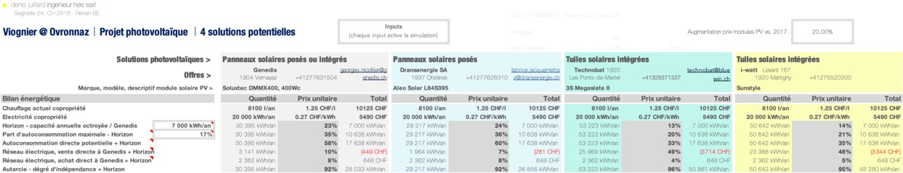
Thème énergétique | Bilan énergétique annuel
Chauffage au mazout actuel (prix 2023) | CHF 10 000.-/an
Electricité actuelle (prix 2023) | CHF 5 500.-/an
Stockage électricité Horizon | 7 000 kWh/an
Autoconsommation sans Horizon | 20 à 35% soit 10 600 kWh
Autoconsommation avec Horizon | 33 à 60% soit 17 600 kWh
Vente directe à Genedis | 7 à 49% soit 2 000 à 26 000 kWh/an
Achat direct à Genedis | 4 à 8% soit 2 300 kWh/an
Autarcie, degré d’indépendance | 92 à 96% soit 27 000 à 51 000 kWh
Comparaison chiffrée des quatre offres

Slide 20
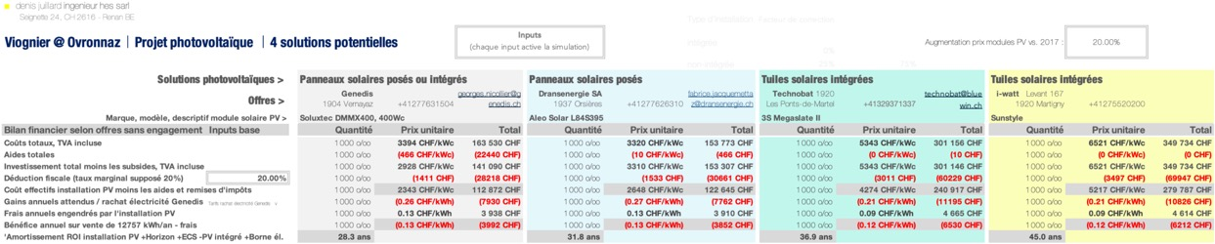
Thème économique | Bilan économique sur 30 ans
Offres | CHF 67 000.- à CHF 275 000.-
Aides (ProNovo) | CHF 4 500.- à CHF 22 000.-
Déductions fiscales (taux marginal 20%) | CHF 14 000.- à CHF 70 000.-
Coût effectif | CHF 49 000.- à 200 000.-
Bénéfices annuels | CHF 1 800.- à CH 5 500.-
Amortissement ROI | 19 à 37 ans
Rentabilité du projet

Slide 21
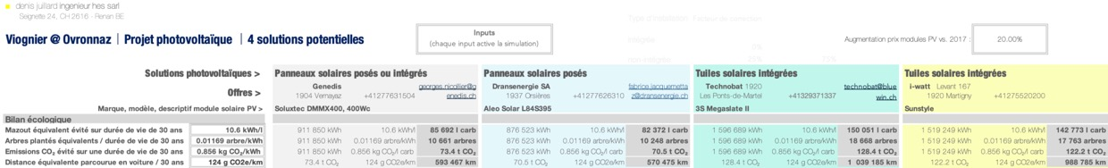
Thème écologique | Bilan écologique sur 30 ans
Pétrole équivalent économisé | 30 000 à 150 000 litres de carburant
Arbres plantés équivalents | 3 600 à 20 000 arbres
Emissions CO₂ évitées | 25 à 130 tonnes CO₂
Distance équivalente en voiture | 250 000 à 1 000 000 km
Réduction empreinte carbone individuelle | -5%
Bilan écologique

Slide 22
Analyse SWOT | Strenghts, Weaknesses, Opportunities, Threats
Forces (Strengths) | Gains financiers réguliers
 | Solution Climkit pour gestion facilitée
 | Batterie virtuelle Horizon
 | Solution ‘panneaux’ = la moins chère mais pas la plus performante
Faiblesses | ‘Panneaux PV’ = risques de fuites d’eau en toiture à cause du système de pose
 | ‘Tuiles PV’ = ROI moins rapide
 | Nécessite une connexion Internet pour Gateway
 | Abonnement Climkit, voir Horizon = coûts annuels d’abonnements
Opportunités | A terme, immeuble Viognier = net zéro CO₂ = vous faites preuve d’altruisme
 | Tous vos objectifs précédemment décrits sont atteints
 | Subsides en devenir selon décision Parlement CH
 | Si Horizon, ECS et borne de recharge intégrés dans le projet = ROI plus rapide
Menaces | Changements législatifs à venir
 | Inflation = pressions sur les prix
 | Incendie potentiel si frein-vapeur non conforme
Avantages / Inconvénients

Slide 23
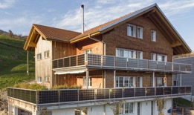
Autres solutions potentielles | Descriptif
Panneaux sur garde-corps balcons | Environ 70 m2 utiles
 | Solution 3S Swiss Solar Solutions
 | Coûts : environ CHF 67 000.-
 | Horizon et Climkit restent d’actualité
Location de toiture | 310 m₂
 | Soleol en Estavayer-le-Lac dès 1 000 m² = Arvine, Viognier et Marsanne
 | Revenu locatif très faible de l’ordre de 1.-/m² (CHF 310.-/an pour le Viognier)
 | Rachat électricité produite avec un gain de 0.05 à 0.06 CHF/kWh consommé
 | Droit de servitude à inscrire au registre foncier
 | Contrat d’utilisation de toit avec cession aux copropriétaires après 25 ans selon modèle Swissolar
Autres solutions potentielles

Slide 24
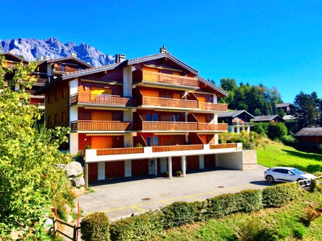

3 Impacts PPE et copropriétaires

Slide 25
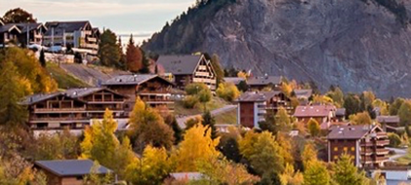
Règlement communal des constructions et des zones de Leytron au 17 février 2021
Art. 59 Prescriptions, al. 6 toitures
a) Elles seront recouvertes d'un matériau de teinte foncée.
Art. 126 Capteurs d’énergie
¹ Les collecteurs d’énergie qui ont une surface supérieure à 1m² et qui ne sont pas intégrés dans la construction nécessitent une autorisation de construire.
² Le Conseil municipal indique la manière de disposer les capteurs d’énergie de manière à limiter au mieux les atteintes au site et au paysage.
Art. 188 Tableau récapitulatif, réglementation de base, couverture foncée⁴
Ardoises naturelles ou artificielles, tuiles vieillies. Teintes selon les couleurs dominantes de la zone (RCC, art. 44-47-56-59-62-65).
Réglement communal

Slide 26
Règlement d’utilisation et d’administration PPE Le Viognier 12 04 2006
Art. 3.2 Parties communes
Les parties communes sont affectées à l'usage commun de chaque copropriétaire.
A préciser, le cas échéant : Modules solaires et techniques associées
Art. 2.1 Lots
Chaque lot de copropriété comporte un droit collectif de jouissance et d'administration des parties communes.
Art. 4.1 Responsabilité - assurance
... De plus, il doit assurer les plus-values résultant de travaux complémentaires.
Art. 6.9 à 6.12 Votations lors d’engagement de travaux ou de projets
Majorité simple, absolue, double, unanimité, quoteparts
Règlement PPE

Slide 27
Accord de principe des copropriétaires : comment ça marche ?
Si le projet est réalisable, il faudra déterminer le nombre de copropriétaires favorables à l’installation des panneaux solaires et combien participeront au projet en tant qu’investisseurs. Voici 2 situations possibles :
Accord de tous les copropriétaires
Il s’agit de la situation la plus simple. Ensemble, vous créez une réserve d’argent pour financer l’installation selon les quoteparts. La quantité d’énergie produite sera distribuée entre les différentes parties en fonction de leur quotepart. Vous pouvez aussi décider de réintégrer le bénéfice de la vente ou des revenus des certificats verts dans la réserve commune et financer d’autres projets ou diminuer les charges.
Accord d’une partie des copropriétaires
Si seule une partie des copropriétaires est intéressée, il faudra tout de même obtenir l’accord de tous les autres (à la majorité des voix), étant donné que l’installation des panneaux solaires affecte les parties communes. Seuls les copropriétaires prenant part au projet participeront aux frais d’installation des panneaux solaires... et tireront parti des gains espérés.
Pratiques usuelles dans le cas de copropriétés solaires

Slide 28
Vote des travaux en AG de copropriété : comment ça marche ?
Etape incontournable avant d’engager un projet d’installation solaire en copropriété : faire voter les travaux. En effet, la question doit être soulevée auprès des copropriétaires, dont l’accord est impératif. Tous les documents nécessaires à la prise de décision sont à annexer à l’ordre du jour, lors de la convocation à l’assemblée générale. Ou alors, convoquer une assemblée extraordinaire.
Pour réaliser ces travaux, un vote à la double majorité est indispensable. Il s’agit de la majorité des voix des copropriétaires présents, représentés et absents, mais aussi des quote-parts. En outre, si le financement du projet nécessite un emprunt bancaire au nom du syndicat des copropriétaires, ce prêt doit être validé par un vote à l’unanimité. Pas conseillé.
Si les travaux sont adoptés, ils sont financés par chaque copropriétaire à hauteur de sa quote-part.
En cas de refus d’un copropriétaire, sa quote-part peut être payée au prorata par les autres copropriétaires. Cela complique les choses, puisque dès lors, les quoteparts bâtiment et installations solaires diffèrent. Acte notarié devient plus prudent, notamment en prévision de futures ventes/reventes d’appartements.
D’autres financements possibles avec l’aval de tous les copropriétaires.
Pratiques usuelles dans le cas de copropriétés solaires

Slide 29
Comment gérer et répartir les gains de l’électricité autoproduite ?
Installer un compteur unique bidirectionnel.
Difficile car chaque copropriétaire a actuellement son propre compteur ainsi que les communs = 11 taxes de base. Si cette variante est retenue, il faut néanmoins une gestion de l’électricité vendue pour paiement à chaque copropriétaire de son dû. De même, il n’est pas possible d’utiliser directement l’électricité autoproduite.
Remplacer tous les compteurs actuels par 11 compteurs bidirectionnels
Dans ce cas, la répartition équitable des kWh autoproduits et autoconsommés devient un cauchemar administratif, car il faut pouvoir différencier les quoteparts de chaque kWh autoconsommé ou vendu.
Faire appel à un gestionnaire accrédité auprès de Genedis
Climkit est spécialisé dans ce domaine et utilise ses propres compteurs permettant de gérer tous les flux électriques (autoproduction, autoconsommation, achat, vente, Horizon, batterie, boiler, chauffage, bornes électriques...). Climkit facilite la gestion de votre immeuble grâce à des outils de comptage, de facturation, de visualisation et d'optimisation. https://www.climkit.io
Climkit facture ou rembourse chaque copropriétaire avec des documents détaillés pour chaque poste en fonction de sa propre consommation. C’est bien Genedis qui achète et vend le courant électrique, mais c’est Climkit qui s’occupe de la partie administrative et facturation sur la base de toutes les informations.
Compteurs bidirectionnels et gestion des flux d’électricité

Slide 30
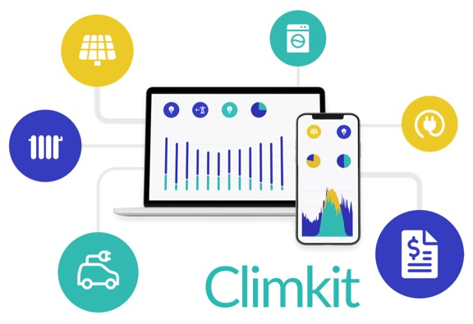

Comment gérer et répartir les gains de l’électricité autoproduite ?
autoproduction commune
Genedis
autoconsommation des communs
quotepart
quotepart
réel
quotepart
quotepart
autoconsommation privée
réel
quotepart
quotepart + réel
autoconsommation commune future ?
réel
autoconsommation privée
https://www.climkit.io
Autoconsommation & partage des bénéfices

Slide 31
Certificat Energétique Cantonal du Bâtiment – Plus (améliorations)
2011 CECB (caractéristiques énergétiques du bâtiment sans plan d’améliorations potentiel)
Dans le même temps qu'un projet d’installation de panneaux solaires, il peut être intéressant de réaliser un audit énergétique complémentaire de la copropriété Viognier pour vous guider dans les différentes opérations prioritaires à mener. L’isolation (notamment la toiture) et le système de chauffage devraient être optimisés au préalable ou pour le moins planifié afin de garantir (à terme) une efficacité énergétique optimale.
Le CECB-Plus constitue un outil d'information efficace, générant une prise de conscience importante sur la qualité énergétique réelle de votre bâtiment et un fort effet d’incitation à l’assainissement énergétique.
CECB-Plus, canton du Valais : pas d’octroi de subvention cantonale. Certaines banques subventionnent mais souvent lié à un prêt hypothécaire ultérieur. CECB-Plus (audit) pour un petit immeuble de 10 appartements : dès CHF 3’500.- à CHF 5’000.-
Quelles sont les principales étapes pour établir un audit ?
Contacter un conseiller accrédité afin d’obtenir une offre de prestations pour analyse de votre bâtiment. Il effectue ensuite les calculs et les simulations nécessaires et prépare le rapport comprenant notamment des propositions de scénarios de rénovations dont il présente les résultats au propriétaire. Après cette présentation, les copropriétaires sont libres d’entreprendre ou non les travaux. Le rapport reste valable pour une longue durée.
Recommandation audit énergétique CECB+

Slide 32
2035
L'UE a entériné l'acte de décès des véhicules neufs à moteur thermique pour 2035. Eurodéputés et Etats membres ont trouvé un accord sur cette réglementation emblématique pour les objectifs climatiques européens. Le Parlement européen a confirmé ce fait le 15 février 2023.
Il est vraisemblable que la Suisse s’alignera, même si la ‘Commission fédérale des transports’ s’y oppose pour l’instant. Dans tous les cas, les copropriétaires achetant européen n’auront pas le choix. Deux tiers des constructeurs de voitures promettent d’être 100% électrique entre 2025 et 2030.
Il sera dès lors intéressant de pouvoir recharger vos futures voitures électriques directement depuis Le Viognier en utilisant votre énergie électrique verte, avec ou sans Horizon.
Planifier une borne (parking) ou plusieurs bornes (garages) sera apprécié par les copropriétaires. De même pour vos VTT électriques (prises 240V, inexistantes en extérieur). La taxation peut se faire via Climkit et une carte personnelle.
Aussi, je suggère d’intégrer ce point dans vos réflexions solaires, quitte à le réaliser plus tard.
Bornes électriques pour voitures et vélos électriques

Slide 33
Si intérêt de votre part, répondre ultérieurement aux questions suivantes
Seriez-vous prêts a faire réaliser un audit énergétique du bâtiment Le Viognier afin d’assoir un éventuel projet solaire cohérent ? (CECB+ avec conseils en améliorations énergétiques, par exemple remplacement ultérieur de la chaudière) ? = env. CHF 3 500.-
Voulez-vous vous engager dans un projet de modules solaires ? De quel montant maximal ? De quel type ?
Modules rapportés de type panneaux solaires, toiture intégrale 300 m² = env. 200 000.-
Modules intégrés de type tuiles solaires , toiture intégrale 300 m² = env. 250 000.-
Projet PV de quelle puissance crête (un ou deux pans de toiture) ? = totaux ci-dessus ou par moitié
Combien d’offres souhaitez-vous ? Avec quel partenaire ?
Seriez-vous d’accord pour augmenter l’autoconsommation par une batterie virtuelle de type Horizon (impacte fortement le ROI) ?
Seriez-vous prêts a améliorer votre autoconsommation en connectant le boiler (ECS) aux panneaux solaires via un réchauffeur électrique permettant ainsi de diminuer la consommation de mazout et d’abaisser votre empreinte carbone (ne nécessite pas de gros travaux, boiler déjà prévu pour, juste acheter un réchauffeur et le relier, ou plus tard) ? =env. CHF 3 000.-
Seriez-vous d’accord de planifier l’installation ultérieure de bornes électriques pour voitures et VTT ?
Discuter et décider comment gérer et répartir les flux d’électricité entrant, sortant, soit en fonction des quoteparts ou des flux réels ? Discuter et décider comment rémunérer les gains obtenus ? Discuter comment acter les différentes décisions ?
Voyez-vous un intérêt à planifier une gestion équitable des flux d’électricités propres au Viognier, genre Climkit ?
Demander offre assurances complémentaires photovoltaïque et RC copropriété ?
En fonction des réponses, lancer les différents appels d’offres sans engagement.
Recommandations

